Slide 1
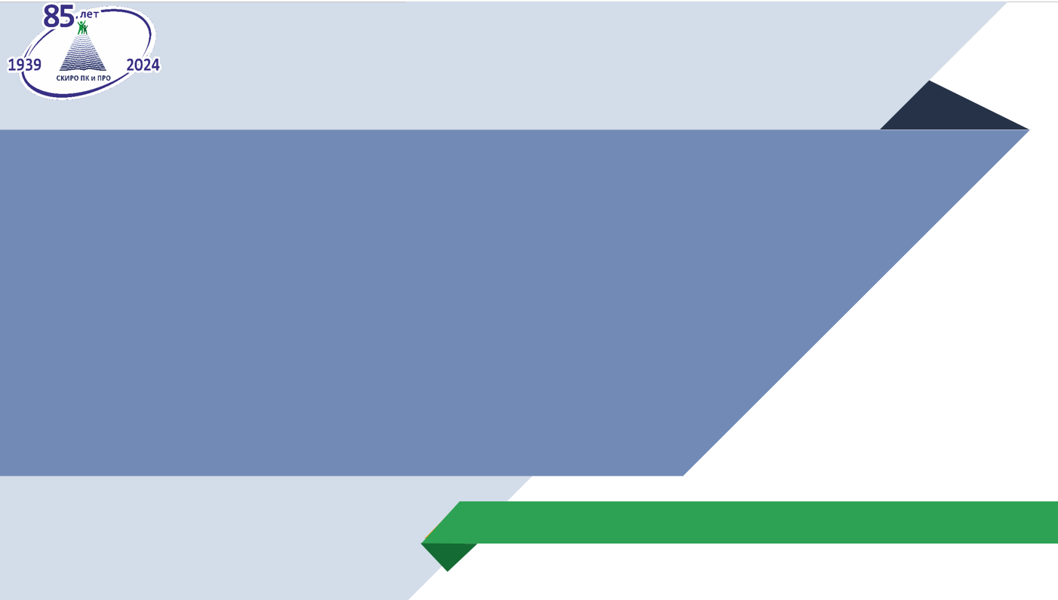
ПЕДАГОГИЧЕСКИЙ ДЕСАНТ
выездное мероприятие
Грачевский, Петровский, Шпаковский
муниципальные округа,
город Ставрополь
Устименко Татьяна Алексеевна, проректор по информатизации и проектной деятельности, кандидат педагогических наук
28 февраля 2024 года

Slide 2
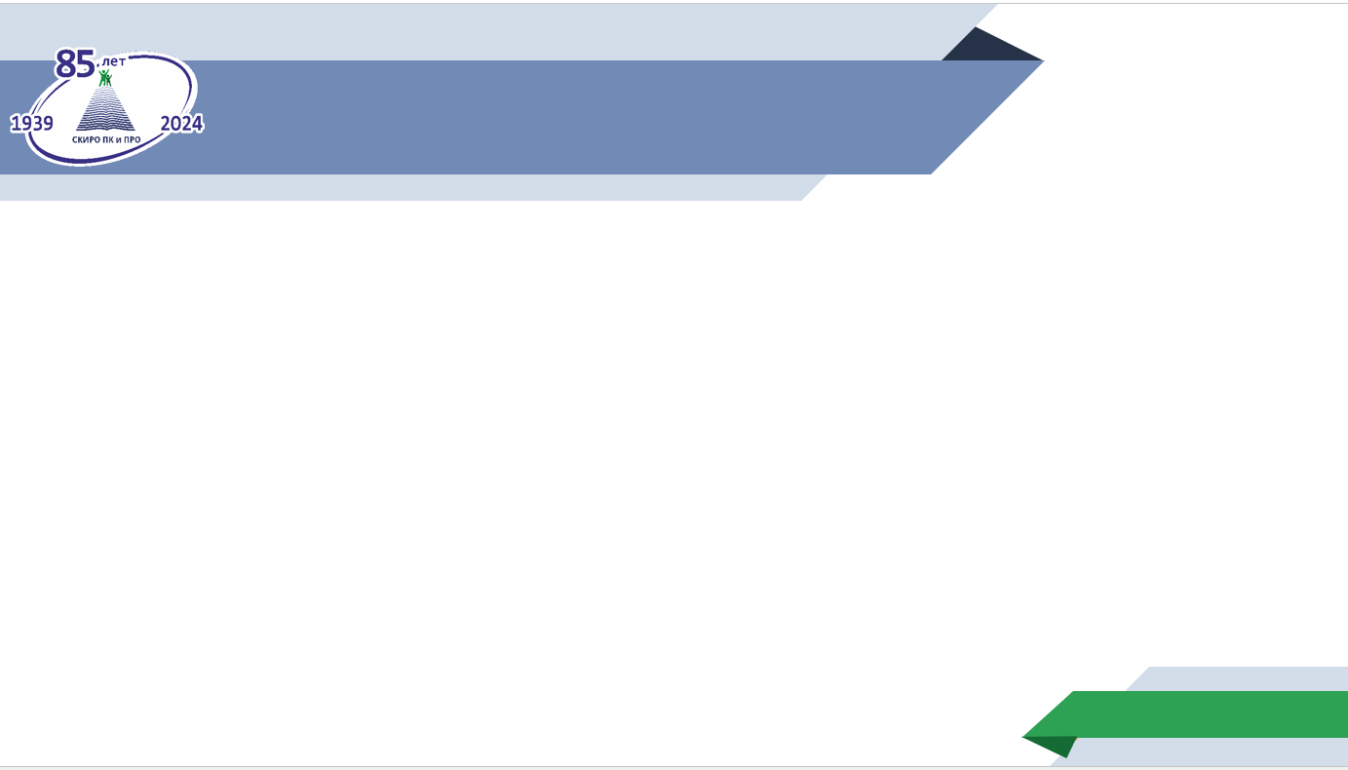
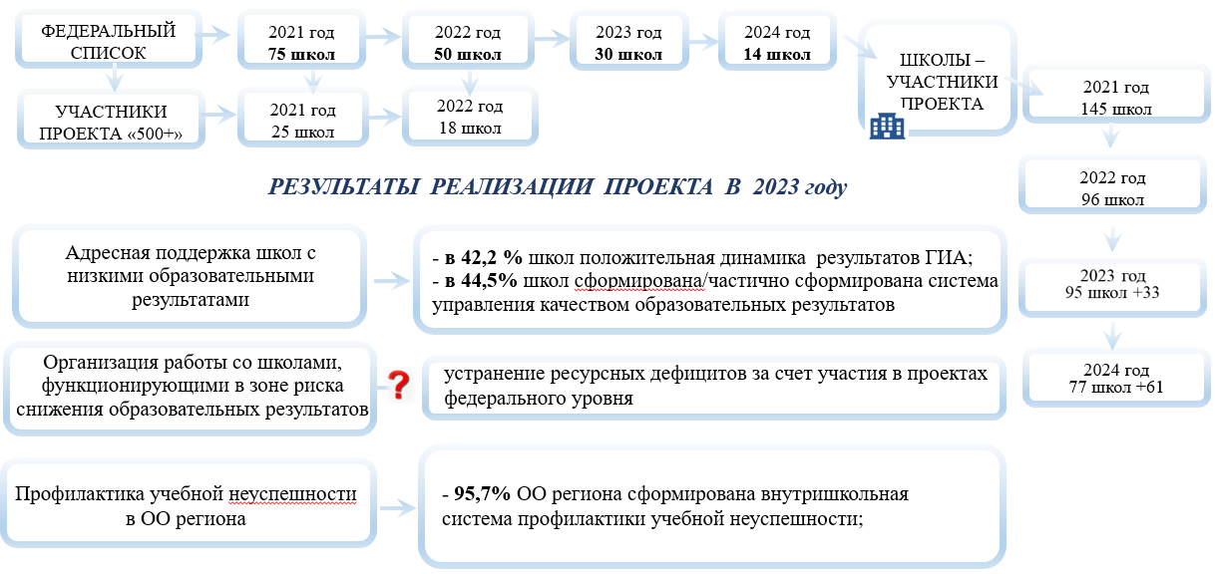
РЕЗУЛЬТАТЫ РЕАЛИЗАЦИИ ПРОЕКТА
В 2023 ГОДУ

Slide 3
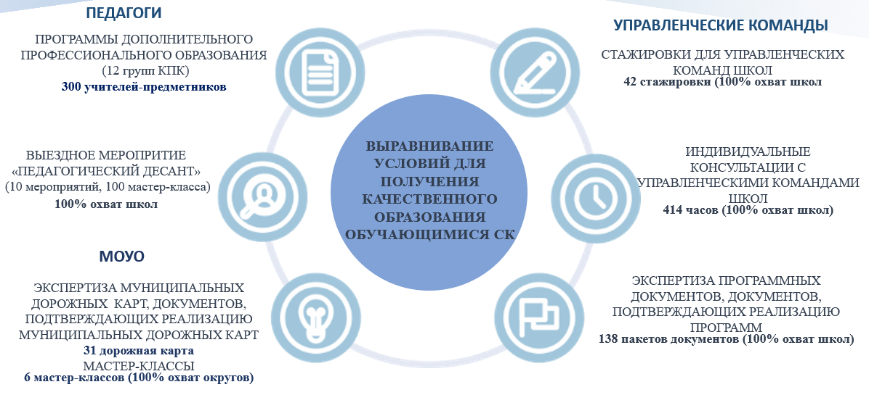
МЕРОПРИЯТИЯ ПРОЕКТА В 2024 ГОДУ

Slide 4

ПРИМЕРНОЕ СОДЕРЖАНИЕ ПРЕЗЕНТАЦИИ ОПЫТА
О каких рисках снижения образовательных результатов пойдет речь в выступлении? Как они проявляются? В чем выражается в конкретной школе? Каким образом это было зафиксировано (какие источники информации указывали на проблему)?

Slide 5
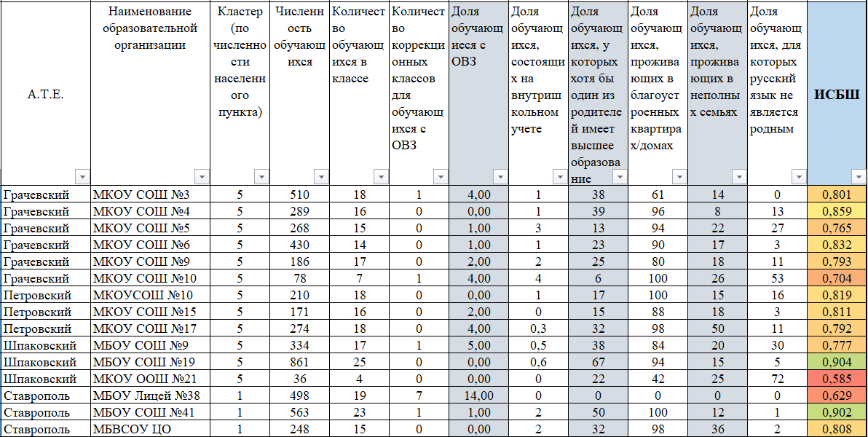
ИНДЕКС СОЦИАЛЬНОГО БЛАГОПОЛУЧИЯ ШКОЛЫ

Slide 6
РЕЗУЛЬТАТЫ ОЦЕНОЧНЫХ ПРОЦЕДУР

Slide 7
КОЭФФИЦИЕНТ ОТКЛОНЕНИЯ ПО ГИА
Среднее значение всех относительных баллов школы по результатам ЕГЭ, ОГЭ по всем предметам вычислялось как отношение среднего балла школы по предмету к среднему баллу по региону. Средний относительный балл вычисляется как среднее арифметическое отношений средних значений всех относительных баллов. Под отклонением понималось отклонение от единицы.

Slide 8
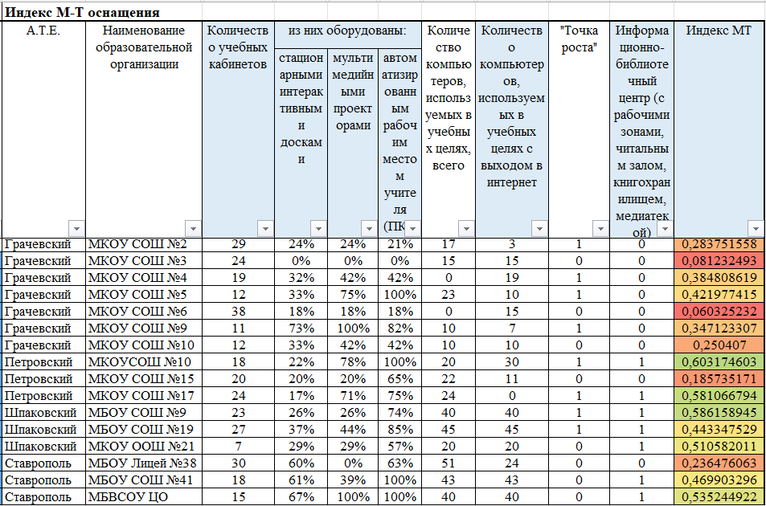
ИНДЕКС МАТЕРИАЛЬНО-ТЕХНИЧЕСКОГО ОСНАЩЕНИЯ ШКОЛЫ

Slide 9
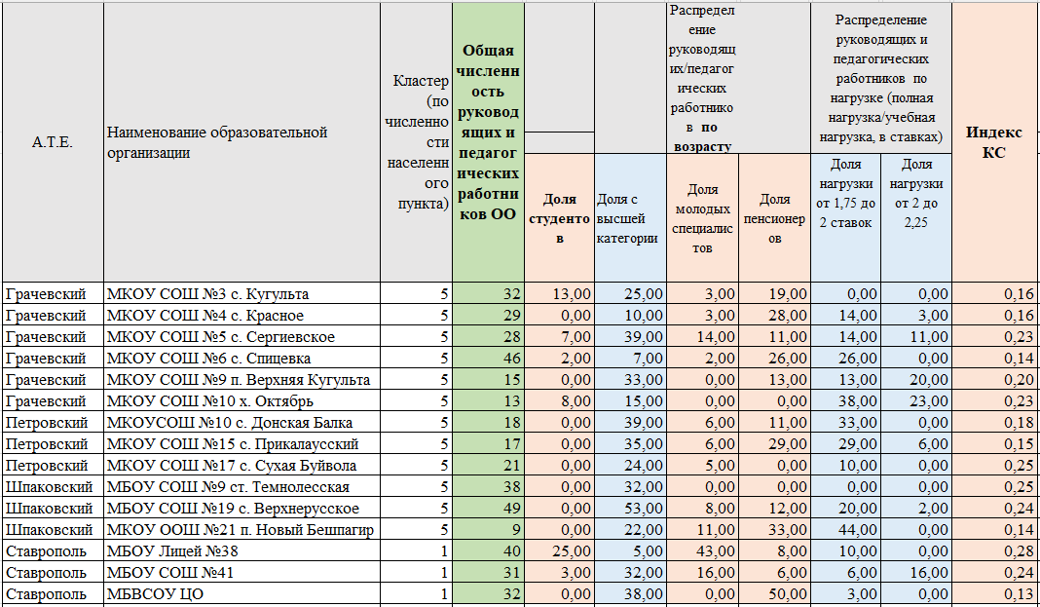
ИНДЕКС КАДРОВОГО СОСТАВА

Slide 10
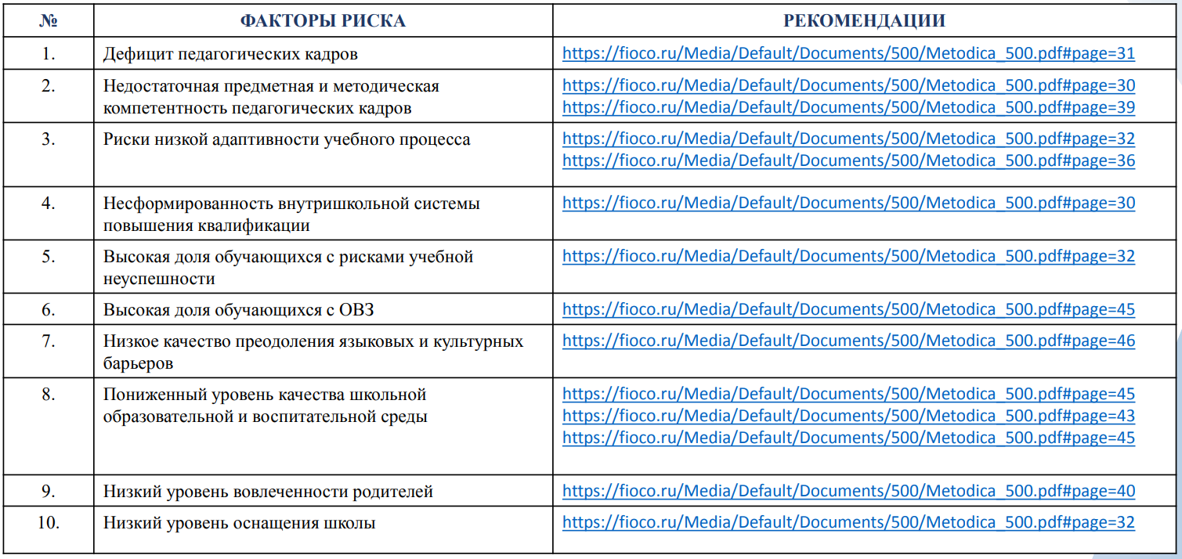
РИСКОВЫЙ ПРОФИЛЬ ШКОЛЫ

Slide 11
ПРИМЕРНОЕ СОДЕРЖАНИЕ ПРЕЗЕНТАЦИИ ОПЫТА
Подробное описание стратегии и планов по выходу из зоны риска низких результатов
Какие цели поставила школа? (Конкретные формулировки) Какова последовательность действий по достижению цели? Какие управленческие решения были приняты (ЛНА приняты). Пример дорожной карты школы с конкретными задачами (указываются задачи, о решении которых рассказывается в представляемом опыте).

Slide 12
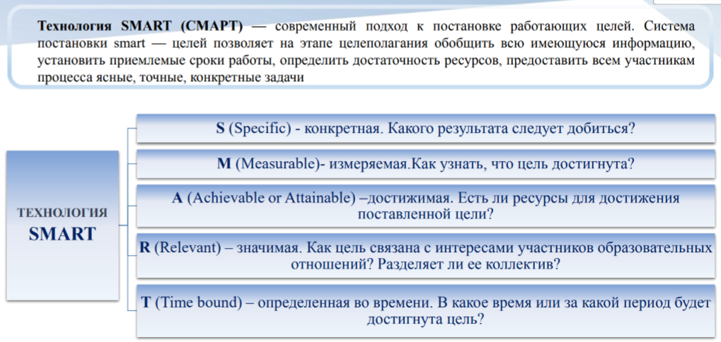
ПОДХОДЫ ДЛЯ ОЦЕНКИ КАЧЕСТВА ПОСТАНОВКИ ЦЕЛИ

Slide 13
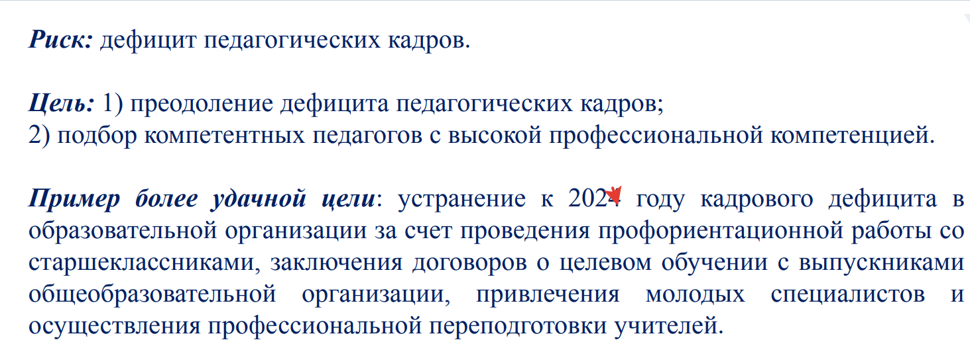
ПРИМЕРЫ ФОРМУЛИРОВКИ ЦЕЛИ

Slide 14
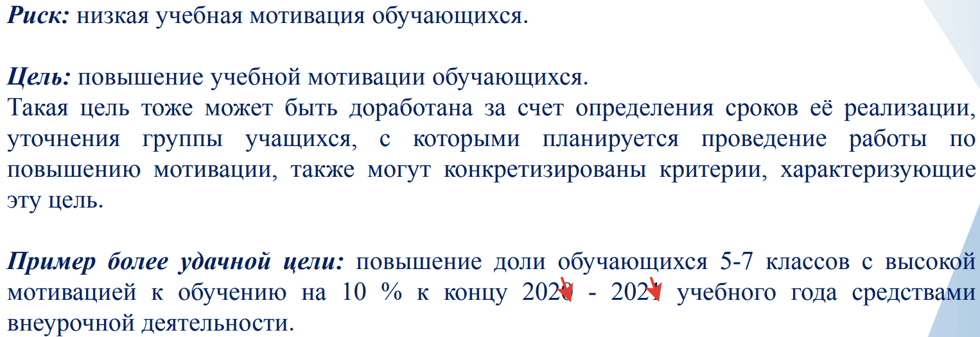
ПРИМЕР ФОРМУЛИРОВКИ ЦЕЛИ

Slide 15
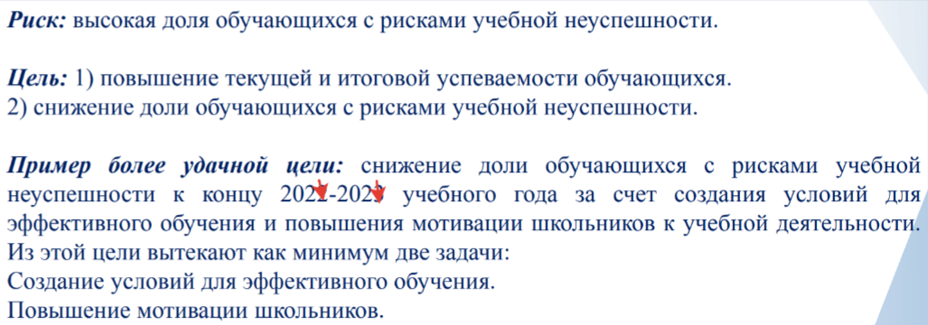
ПРИМЕРЫ ФОРМУЛИРОВКИ ЦЕЛИ

Slide 16
СТРУКТУРА КОНЦЕПЦИИ РАЗВИТИЯ
Титульный лист
Содержание концепции с указанием страниц разделов
Основные разделы:
1. Введение
2. Общее описание и анализ текущего состояния ОО
3. Цель и задачи развития образовательной организации
4. Меры и мероприятия по достижению цели развития
5. Механизмы реализации программы
6. Лица, ответственные за достижение результатов

Slide 17
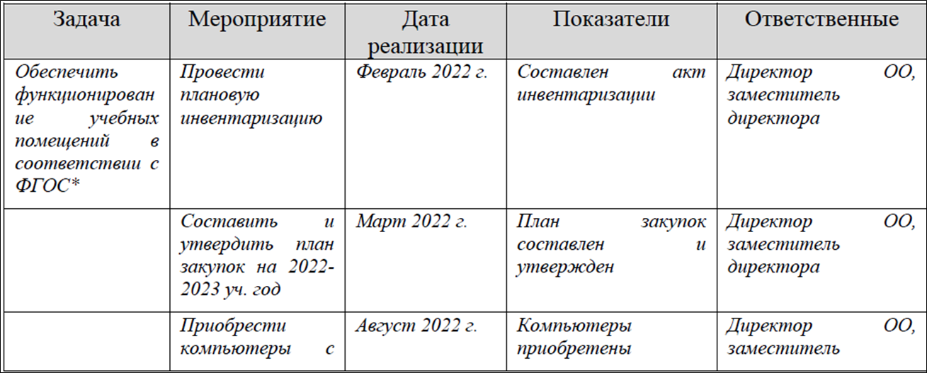
СТРУКТУРА АНТИРИСКОВОЙ ПРОГРАММЫ
1. Наименование программы антирисковых мер (в соответствии с рисковым профилем ОО).
2. Цель и задачи реализации программы по работе с конкретным рисковым направлением.
3. Целевые показатели (индикаторы достижения цели).
4. Сроки и этапы реализации программы антирисковых мер.
5. Меры/мероприятия по достижению цели и задач.
6. Ожидаемые конечные результаты реализации программы антирисковых мер.
7. Исполнители.
8. Приложение. Дорожная карта реализации программы антирисковых мер.

Slide 18
РЕЗУЛЬТАТЫ ЭКСПЕРТИЗЫ ПРОГРАММНЫХ ДОКУМЕНТОВ ШКОЛ

Slide 19
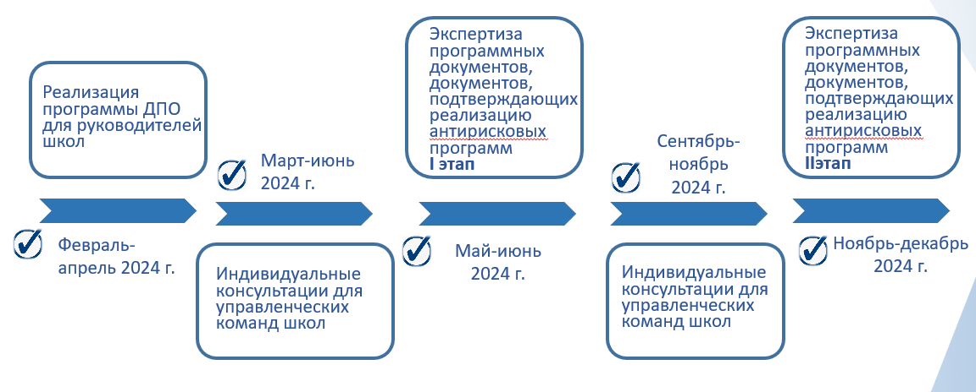
МЕТОДИЧЕСКОЕ СОПРОВОЖДЕНИЕ РАЗРАБОТКИ И РЕАЛИЗАЦИИ ПРОГРАММНЫХ ДОКУМЕНТОВ ШКОЛ

Slide 20
ПРИМЕРНОЕ СОДЕРЖАНИЕ ПРЕЗЕНТАЦИИ ОПЫТА
Как строится работа с обучающимися в рамках реализации планов?
Какие основные методы, приемы, инструменты и ресурсы используются для работы по повышению эффективности обучения школьников?

Slide 21
















СОВРЕМЕННЫЕ ПЕДАГОГИЧЕСКИЕ ТЕХНОЛОГИИ/ ЦИФРОВЫЕ ТЕХНОЛОГИИ
 | Технология дифференцированного обучения |  | Персонализированное обучение
 | Технология развития «критического мышления» |  | Облачные технологии
 | Технология укрупненных дидактических единиц |  | Смешанное обучение
 | Проблемное обучение, исследовательские методы |  | Технология модульного и блочно-модульного обучения
 | Проектное обучение (scrum технология) |  | Технология перевернутого обучения
 | Игровые технологии |  | Геймификация
 | Технология решения изобретательских задач (ТРИЗ) |  | Электронное обучение
 | Формирующее оценивание |  | Дистанционное обучение

Slide 22

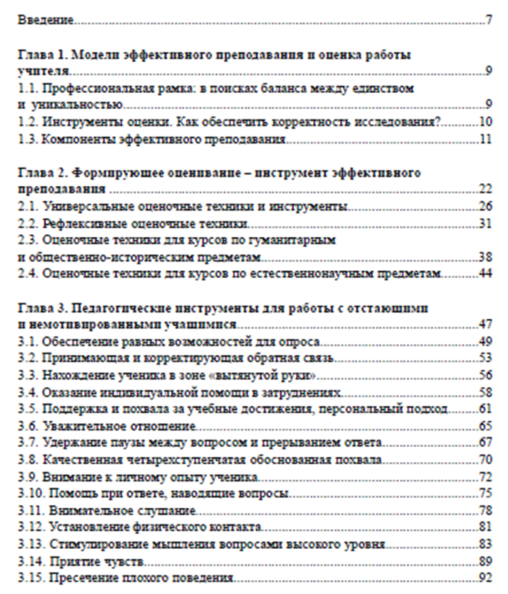
ПЕДАГОГИЧЕСКИЕ ИНСТРУМЕНТЫ ДЛЯ РАБОТЫ С ОТСТАЮЩИМИ И НЕМОТИВИРОВАННЫМИ ОБУЧАЮЩИМИСЯ

Slide 23
ОТЕЧЕСТВЕННЫЕ ЦИФРОВЫЕ РЕШЕНИЯ ДЛЯ СИСТЕМЫ ОБРАЗОВАНИЯ
ФГИС «МОЯ ШКОЛА»
ИКОП «СФЕРУМ»
БИБЛИОТЕКА ЦИФРОВОГО ОБРАЗОВАТЕЛЬНОГО КОНТЕНТА (уроки, лабораторные работы, видеолекции, фрагменты художественных и телевизионных фильмов, галерея изображений по тематике урока, интерактивные карты, изображения и фото, схемы, диаграммы, графики, интерактивные статьи и хрестоматии первоисточников и др.)
ЦИФРОВОЙ ПОМОЩНИК УЧЕНИКА
ПОДСИСТЕМА «ТЕСТИРОВАНИЕ ОБУЧАЮЩИХСЯ» и др.
СОЗДАНИЕ ЧАТОВ
ЗАПУСК ИНДИВИДУАЛЬНЫХ И ГРУППОВЫХ ЗВОНКОВ
ОБМЕН ФАЙЛАМИ
СОЗДАНИЕ ОПРОСОВ
ПЕРЕХОД В ЭЛЕКТРОННЫЙ ЖУРНАЛ И ДНЕВНИК
ТЕХНИЧЕСКАЯ ПОДДЕРЖКА: РЕГИОНАЛЬНЫЙ ЦЕНТР ИНФОРМАЦИОННЫХ ТЕХНОЛОГИЙ СКИРО ПК И ПРО
эл. почта: rcitskiro@yandex.ru
сайт: https://rcit.staviropk.ru/
тел.: (8652) 997712

Slide 24
НПА, РЕГЛАМЕНТИРУЮЩИЕ СОЗДАНИЕ/РАЗВИТИЕ ЦИФРОВОЙ ОБРАЗОВАТЕЛЬНОЙ СРЕДЫ
ФЕДЕРАЛЬНЫЙ ЗАКОН ОТ 29 декабря 2012 года №273 «ОБ ОБРАЗОВАНИИ В РОССИЙСКОЙ ФЕДЕРАЦИИ»
ПОСТАНОВЛЕНИЕ ПРАВИТЕЛЬСТВА РОССИЙСКОЙ ФЕДЕРАЦИИ от 13 июля 2022 года № 1241
ПОЛОЖЕНИЕ О ГОСУДАРСТВЕННОЙ ИНФОРМАЦИОННОЙ СИСТЕМЕ «МОЯ ШКОЛА»
ПОСТАНОВЛЕНИЕ ПРАВИТЕЛЬСТВА РОССИЙСКОЙ ФЕДЕРАЦИИ от 22 сентября 2023 года № 1545
взаимодействие региональных государственных информационных систем в сфере общего образования… с системой «Моя школа» и ЕПГУ
ПИСЬМО МИНЦИФРЫ РФ от 28 декабря 2023 года № ОК-П13-070-257526
идентификация и аутентификация всех пользователей РГИС с использованием ЕСИА

Slide 25
ПРИМЕРНОЕ СОДЕРЖАНИЕ ПРЕЗЕНТАЦИИ ОПЫТА
Как строится работа с родителями обучающихся в рамках реализации планов?
Какие основные методы, приемы, инструменты и ресурсы используются для работы по повышению вовлеченности родителей?

Slide 26

ОРГАНИЗАЦИЯ РАБОТЫ С РОДИТЕЛЯМИ (ЗАКОННЫМИ ПРЕДСТАВИТЕЛЯМИ) ОБУЧАЮЩИХСЯ
ПРОСВЕЩЕНИЕ РОДИТЕЛЕЙ
УПРАВЛЯЮЩИЙ СОВЕТ ШКОЛЫ
ИНФОРМАЦИОННАЯ ОТКРЫТОСТЬ
ПРОЕКТЫ И МЕРОПРИЯТИЯ

Slide 27
ПРИМЕРНОЕ СОДЕРЖАНИЕ ПРЕЗЕНТАЦИИ ОПЫТА
Что является главным компонентом успеха школы?
Какой совет можно дать новичкам программы, исходя из появившегося опыта?

Slide 28

КОМПОНЕНТЫ УСПЕХА…
АДАПТИВНОСТЬ ОБУЧЕНИЯ
ЗАИНТЕРЕСОВАННОСТЬ В ОБРАЗОВАТЕЛЬНЫХ РЕЗУЛЬТАТАХ УЧЕНИКОВ
БЛАГОПРИЯТНАЯ ШКОЛЬНАЯ ОБРАЗОВАТЕЛЬНАЯ СРЕДА
ФОРМИРУЮЩЕЕ ОЦЕНИВАНИЕ

Slide 29
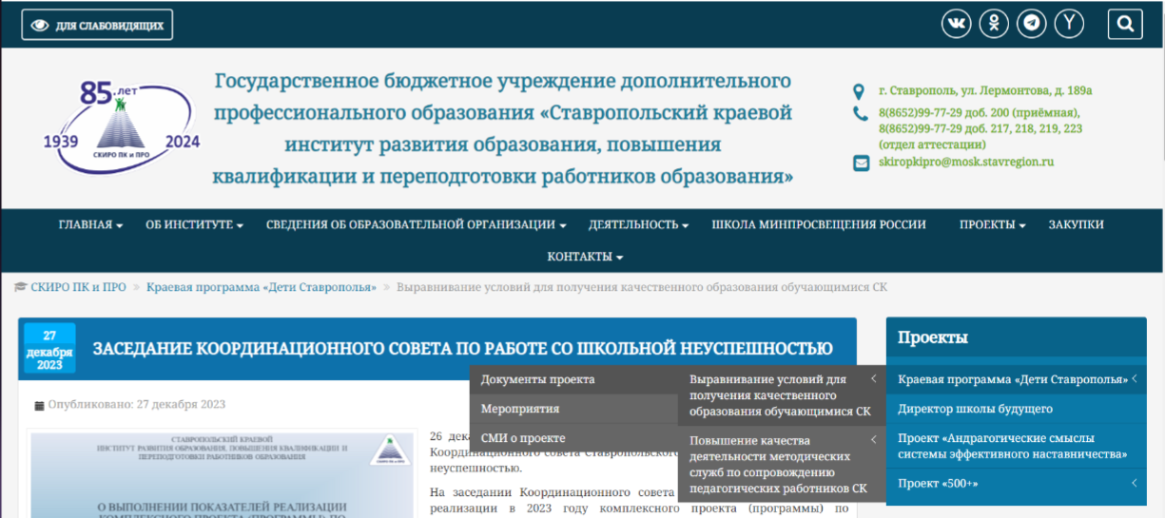
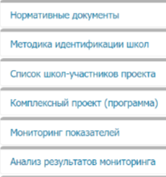
ИНФОРМАЦИОННАЯ ПОДДЕРЖКА РЕАЛИЗАЦИИ ПРОЕКТА

Slide 30
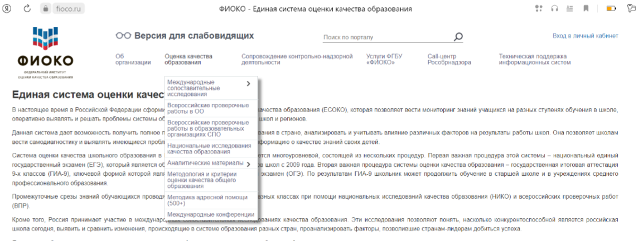
ИНФОРМАЦИОННАЯ ПОДДЕРЖКА РЕАЛИЗАЦИИ ПРОЕКТА
В 2024 году Федеральным институтом оценки качества образования будут возобновлены практики обмена опытом по переводу школ с низкими результатами обучения/школ, функционирующих в неблагоприятных социальных условиях, в эффективный режим работы («Банк практик» https://fioco.ru/bank-praktik; https//vk.com/fioko).
Еженедельно по четвергам.

Slide 31
ПЕДАГОГИЧЕСКИЙ ДЕСАНТ
выездное мероприятие
Грачевский, Петровский, Шпаковский
муниципальные округа,
город Ставрополь
Устименко Татьяна Алексеевна, проректор по информатизации и проектной деятельности, кандидат педагогических наук
28 февраля 2024 года

